Slide 1
Přednáška 1:
ZÁKLADNÍ STATISTICKÉ POJMY, CHARAKTERISTIKY DAT

Slide 2
Informace o předmětu
Přednáška: středa 8:05 – 9:40 A318
Seminář: středa 9:45– 10:30 A318

Slide 3
Informace o předmětu
Cíle předmětu:
Poskytnout hlubší pohled na statistické metody vhodné ke zpracování vícerozměrných dat, ovládnout teoretický aparát vybraných metod a naučit se je aplikovat pomocí statistických programů na počítači.
Materiály – IS SU
Opora – IS SU

Slide 4
Zkouška
Písemná, částečně za pomoci počítače.
Pro úspěšné zvládnutí předmětu musíte mít alespoň 60 bodů ze 100.
Ke zkoušce si můžete přinést jakékoliv studijní materiály v papírové formě.

Slide 5
Hodnocení
Celkem 100 bodů
0 až 59: nedostatečně (F), 4
60 až 64: dostatečně (E), 3
65 až 69: uspokojivě (D), 2,5
70 až 79: dobře (C), 2
80 až 89: velmi dobře (B), 1,5
90 až 100: výborně (A), 1

Slide 6
Alternativa zkoušky
V průběhu semestru se píšou 3 průběžné testy.
Studenti, kteří za každý z testů získají alespoň 50 % bodů
a současně součet bodů z průběžných testů budou mít alespoň 60, nemusí psát zkouškový test, známka bude záviset na počtu získaných bodů.
Průběžný test 1 – max. 30 b
Průběžný test 2 – max. 30 b
Průběžný test 3 – max. 40 b
Na každý z průběžných testů si můžete připravit jeden „tahák“ – pomocný papír velikosti A5 popsaný ručně z obou stran.

Slide 7
Kontakt
nenickova@opf.slu.cz
A409

Slide 8
Základní statistické pojmy, charakteristiky dat
Hlavním cílem statistiky je analyzovat jisté datové soubory.
Daný soubor dat je obvykle vytvořen za jistým účelem – za účelem analýzy podoby či chování nějaké veličiny, které se říká statistický znak.

Slide 9
Populace versus výběr
Množina všech hodnot, kterých znak může nabýt, se ve statistice nazývá základní soubor nebo také populace. Populace se vztahuje k danému statistickému pojmu a je to tedy v tomto smyslu relativní pojem.
Statistici se nicméně častěji setkávají se situací, kdy základní soubor k dispozici není. V takovém případě jim nezbývá nic jiného než provést výběr z této populace a získat tzv. výběrový soubor.
Ve statistice se nejčastěji požaduje náhodný výběr, což je datový soubor vznikající tak, že každý jeho prvek má stejnou pravděpodobnost, že bude vybrán.

Slide 10
Deskriptivní statistika
Je-li k dispozici základní soubor, může být jedinou ambicí statistika tuto populaci popsat. Metody sloužící k tomuto účelu utvářejí deskriptivní/popisnou statistiku.
Charakteristika je obecně údajem, který jistým způsobem shrnuje informaci o sledovaném datovém souboru.
Charakteristiky využívané k popisu populace se logicky nazývají populační charakteristiky.
V případě, že je k dispozici pouze výběrový soubor, užívají se k popisu tohoto výběru výběrové charakteristiky.
Zvyklostí je užívat ke značení populačních charakteristik písmena řecké abecedy, zatímco pro výběrové charakteristiky se užívá obvykle latinka.

Slide 11
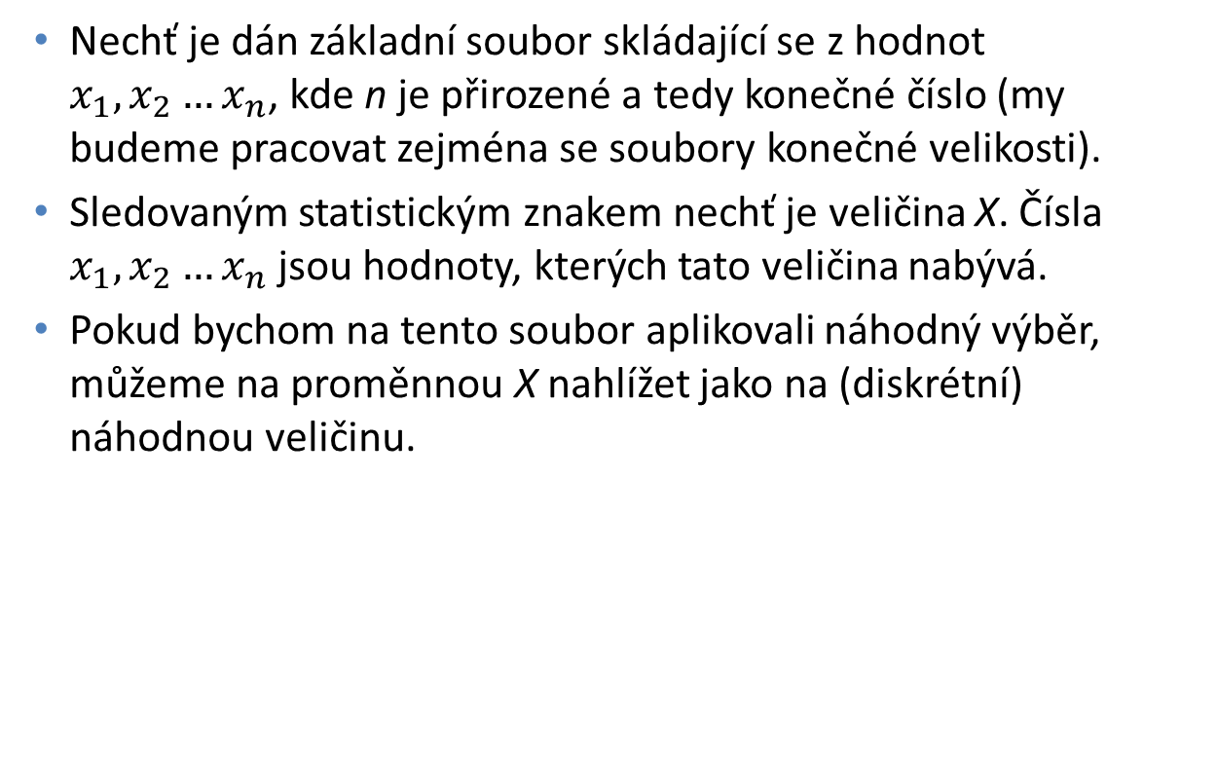
STATISTICKÝ SOUBOR
S JEDNÍM ZNAKEM
Nechť je dán základní soubor skládající se z hodnot $x_{1},x_{2}…x_{n}$, kde n je přirozené a tedy konečné číslo (my budeme pracovat zejména se soubory konečné velikosti).
Sledovaným statistickým znakem nechť je veličina X. Čísla $x_{1},x_{2}…x_{n}$jsou hodnoty, kterých tato veličina nabývá.
Pokud bychom na tento soubor aplikovali náhodný výběr, můžeme na proměnnou X nahlížet jako na (diskrétní) náhodnou veličinu.

Slide 12
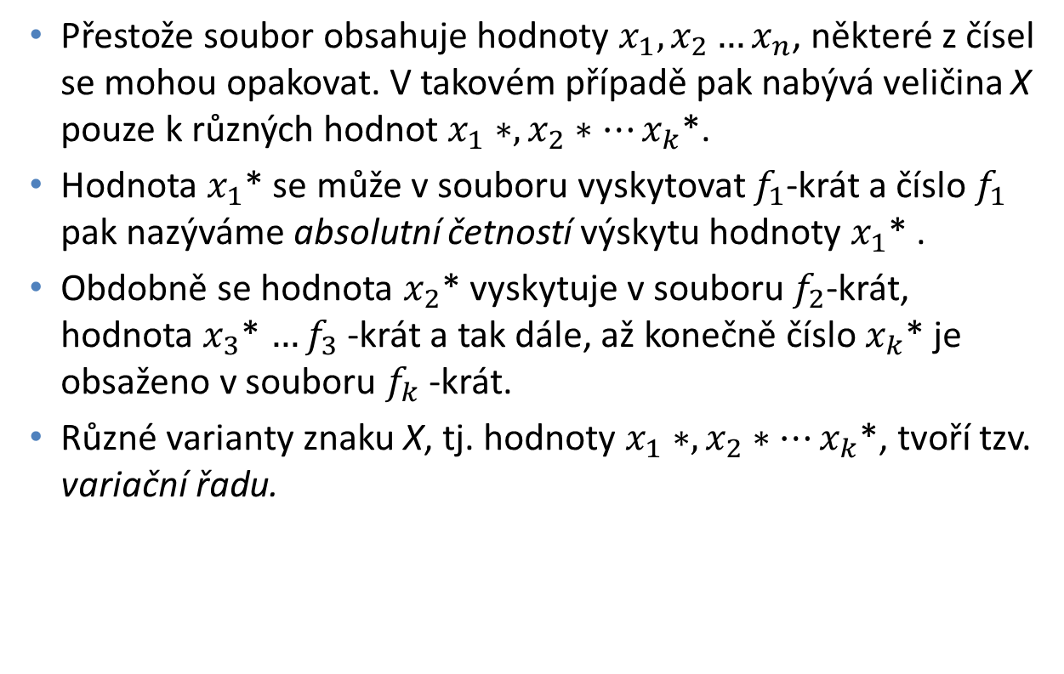
Četnosti výskytu
Přestože soubor obsahuje hodnoty $x_{1},x_{2}…x_{n}$, některé z čísel se mohou opakovat. V takovém případě pak nabývá veličina X pouze k různých hodnot $x_{1}∗,x_{2}∗…x_{k}$*.
Hodnota $x_{1}$* se může v souboru vyskytovat $f_{1}$-krát a číslo $f_{1}$ pak nazýváme absolutní četností výskytu hodnoty $x_{1}$* .
Obdobně se hodnota $x_{2}$* vyskytuje v souboru $f_{2}$-krát, hodnota $x_{3}$* ${…f}_{3}$ -krát a tak dále, až konečně číslo $x_{k}$* je obsaženo v souboru $f_{k}$-krát.
Různé varianty znaku X, tj. hodnoty $x_{1}∗,x_{2}∗…x_{k}$*, tvoří tzv. variační řadu.

Slide 13
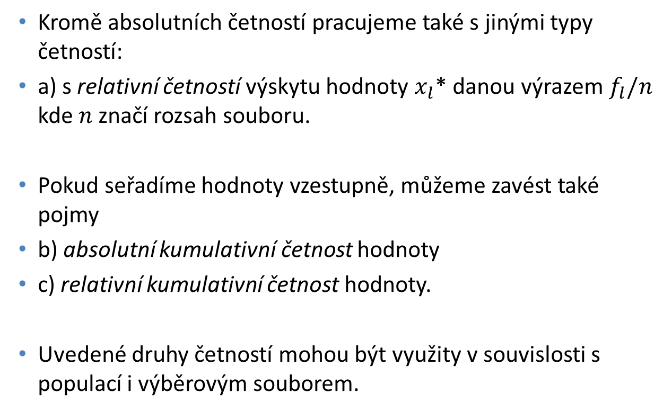
Typy četností
Kromě absolutních četností pracujeme také s jinými typy četností:
a) s relativní četností výskytu hodnoty $x_{l}$* danou výrazem${ f}_{l}/n$ kde $n$ značí rozsah souboru.
Pokud seřadíme hodnoty vzestupně, můžeme zavést také pojmy
b) absolutní kumulativní četnost hodnoty
c) relativní kumulativní četnost hodnoty.
Uvedené druhy četností mohou být využity v souvislosti s populací i výběrovým souborem.

Slide 14



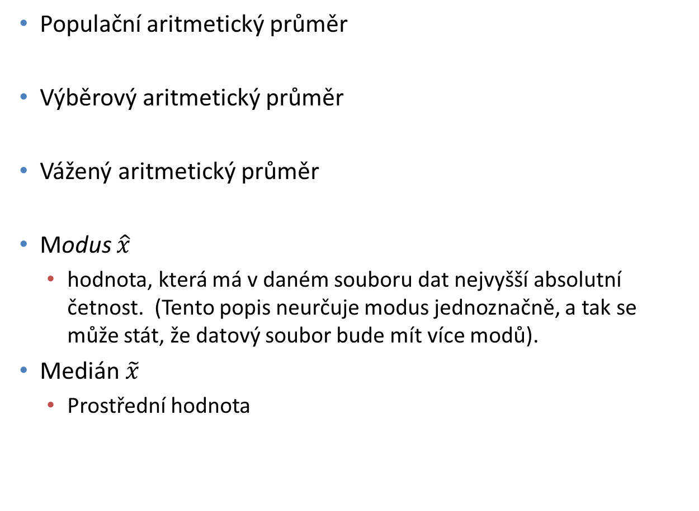
CHARAKTERISTIKY POLOHY
Populační aritmetický průměr
Výběrový aritmetický průměr
Vážený aritmetický průměr
Modus $\hat{x}$
  hodnota, která má v daném souboru dat nejvyšší absolutní četnost. (Tento popis neurčuje modus jednoznačně, a tak se může stát, že datový soubor bude mít více modů).
Medián $\tilde{x}$
  Prostřední hodnota

Slide 15




CHARAKTERISTIKY VARIABILITY
Populační rozptyl
Výběrový rozptyl
Populační směrodatná odchylka
Výběrová směrodatná odchylka
Variační rozpětí
Populační variační koeficient
Výběrový variační koeficient

Slide 16


CHARAKTERISTIKY KONCENTRACE DAT
Ukazatele, které v jistém slova smyslu odrážejí míru seskupení hodnot tvořících analyzovaný datový soubor
Charakteristika šikmosti Sk (anglicky skewness)
Charakteristika špičatosti Ku (z anglického kurtosis)

Slide 17
Šikmost
Jak vyplývá z definičních vzorců, šikmost může nabývat libovolné reálné hodnoty.
V případě, že ukazatel vychází nula, poukazuje tento výsledek na symetrické rozdělení četností hodnot v daném datovém souboru. Koncentrace malých hodnot je stejná jako koncentrace velkých hodnot v daném souboru.
Pokud vychází šikmost kladně, má rozdělení četností hodnot z daného souboru kladné sešikmení (sešikmení doprava) a koncentrace malých hodnot je v takovém souboru vyšší než koncentrace velkých hodnot.
Pokud vychází šikmost záporně, má rozdělení četností hodnot z daného souboru kladné sešikmení (sešikmení doleva) a koncentrace malých hodnot je v takovém souboru naopak menší než koncentrace velkých hodnot.
V případě nenulové šikmosti hovoříme také o asymetrickém rozdělení četností.

Slide 18
Špičatost
Špičatost nabývá pouze nezáporných hodnot
Vyšší hodnota tohoto ukazatele vyjadřuje vyšší špičatost, tj. vyšší koncentraci hodnot blízkých prostřední hodnotě ve srovnání s ostatními hodnotami daného statistického znaku.
Někdy bývají vzorce pro špičatost pozměněny tak, že se od nich navíc odečítá číslo 3, čímž dochází ke srovnání špičatosti daného souboru dat se špičatostí normálního rozdělení.
Normální rozdělení má špičatost 3 bez ohledu na své parametry. To znamená, že pokud vyjde tato modifikovaná šikmost kladně, má analyzovaný datový soubor vyšší šikmost než normální rozdělení.
Existují ještě i další modifikace této charakteristiky.

Slide 19
OBECNÉ MOMENTY
Obecné momenty jsou charakteristiky, které nahlížejí na strukturu dat z trochu jiného úhlu pohledu.
Existuje několik důvodů, proč se s nimi pracuje.
Jedním z těchto důvodů je skutečnost, že za jistých podmínek si rozdělení četností a momenty vzájemně jednoznačně odpovídají: datové soubory se stejnými momenty budou mít stejné rozdělení četností a naopak.
Nás nicméně zajímá zejména druhý důvod práce s momenty, a tím je jejich vhodnost pro systematičtější výpočet některých charakteristik

Slide 20

Obecný moment
Pro základní soubor dat definujeme k-tý obecný moment Mk předpisem
Jde tedy o průměr k-tých mocnin původních hodnot.

Slide 21
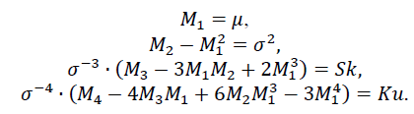
Užitečné vztahy

Slide 22
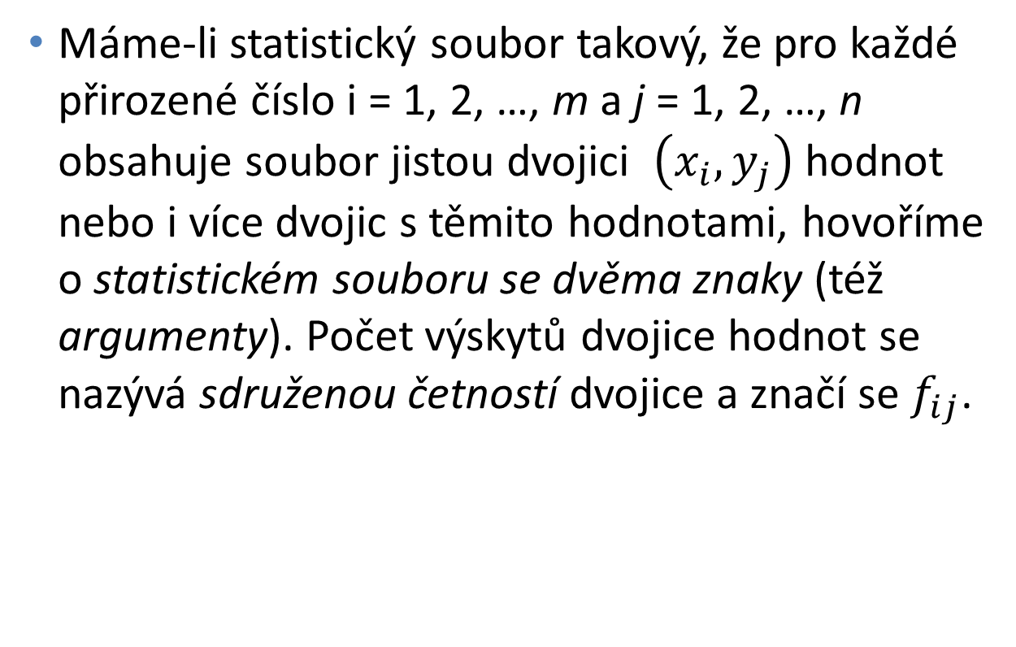
STATISTICKÝ SOUBOR SE DVĚMA ZNAKY
Máme-li statistický soubor takový, že pro každé přirozené číslo i = 1, 2, …, m a j = 1, 2, …, n obsahuje soubor jistou dvojici $\left(x_{i}, y_{j}\right)$hodnot nebo i více dvojic s těmito hodnotami, hovoříme o statistickém souboru se dvěma znaky (též argumenty). Počet výskytů dvojice hodnot se nazývá sdruženou četností dvojice a značí se $f_{ij}$.

Slide 23
Kontingenční tabulka
Rozdělení sdružených četností se zapisuje do dvourozměrné tabulky, která se nazývá kontingenční tabulka
Do záhlaví tabulky se zapisují různé možné obměny obou sledovaných znaků, vnitřek tabulky obsahuje sdružené četnosti výskytu různých kombinací těchto znaků.

Slide 24
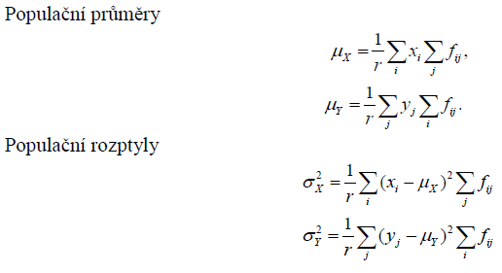
Populační charakteristiky
Předpokládáme-li, že uvedená tabulka představuje celou populaci, můžeme při zavedené symbolice vypočítat základní dvě charakteristiky znaků X a Y – populační průměr, respektive střední hodnotu, a populační rozptyl, a to podle následujících vzorců

Slide 25
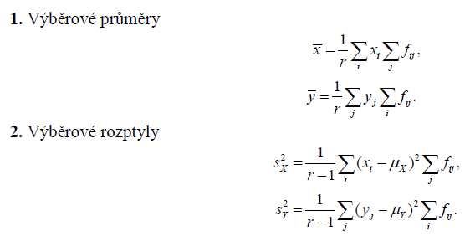
Výběrové charakteristiky
Pokud by tabulka reprezentovala výsledek náhodného výběru, počítali bychom výběrové průměry a výběrové rozptyly podle vzorců

Slide 26


Kovariance
Pracujeme-li se dvěma znaky jako v našem případě daném výše uvedenou kontingenční tabulkou, definujeme také další důležitou charakteristiku zvanou kovariance. Populační kovarianci znaků X a Y definujeme vzorcem :
Pokud budeme pracovat s výběrovými daty o rozsahu větším než 2, definujeme výběrovou kovarianci vztahem

Slide 27
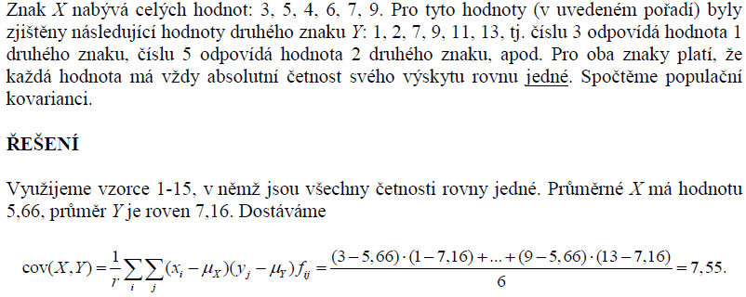
Příklad

Slide 28
Kovariance – poznámky
Kovariance se využívá k vyjádření závislosti mezi znaky X a Y ve tvaru přímky, tj. k vyjádření jejich lineární závislosti.
Lze říci, že pokud vychází kovariance kladně, existuje mezi oběma znaky do jisté míry závislost ve tvaru přímé úměry. Přímá úměra značí, že s růstem hodnoty jednoho znaku úměrně roste i hodnota druhého znaku.
Vychází-li kovariance naopak záporná, signalizuje to existenci jisté míry nepřímé úměry: stoupne-li hodnota jednoho znaku, úměrně tomu klesne hodnota druhého znaku.
Nulová kovariance naznačuje, že lineární závislost mezi oběma znaky neexistuje. Jak je vidět, u kovariance nás zajímá především její znaménko.
Aby však tato charakteristika mohla posloužit lépe jako ukazatel lineární závislosti, převádí se její hodnota na škálu, resp. interval [-1,1], který je vhodnější referencí pro měření intenzity lineární závislosti. Výsledkem tohoto převodu je koeficient párové korelace, a to buď populační, pracujeme-li s populací, nebo výběrový, je-li k dispozici pouze výběrový soubor.

Slide 29


Korelační koeficient
Populační koeficient párové korelace
Výběrový koeficient párové korelace
Populační i výběrový koeficient korelace mohou nabývat pouze hodnot z intervalu [-1,1].
Vyjde-li populační párová korelace jedna, znamená to, že mezi oběma znaky existuje přesná funkční závislost v podobě přímé úměry (rostoucí přímky).
Vyjde-li populační korelace naopak minus jedna, existuje mezi oběma znaky přesná funkční závislost v podobě nepřímé úměry (klesající přímky).
Pokud je populační korelace nulová, říkáme, že znaky X a Y jsou nezkorelované (nikoliv nezávislé!!).

Slide 30
Děkuji za pozornost

